Slide 1
Problémák

Slide 2
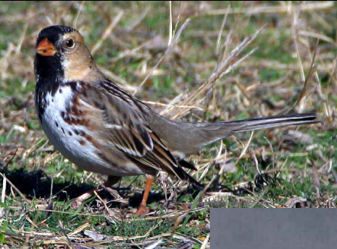
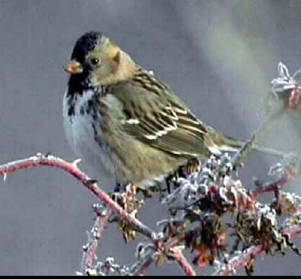
Harris-verebek
A fej és a begytájék feketesége erősen variábilis a hímeknél
A domináns hím nem nagyobb, de feketébb
KÉRDÉS: Miért nem feketednek be a gyengébb hímek is, hogy erősnek látszódjanak?

Slide 3
Harris-verebek
Kísérlet:
Gyengéket befestik:
Megtámadják és megverik őket
Gyengéknek tesztoszteront adnak:
Agresszívak lettek, de nem jutottak feljebb a ranglétrán
Festés + tesztoszteron
Sikerült feljebb jutniuk

Slide 4
Következtetés:
Az erősebb, agresszívabb egyedek verekednek, győznek!
Ettől tovább nő a tesztoszteronszintjük, és ettől befeketednek
A feketeség emlékeztet a rangra, és egyben jelzi, hogy ez egy kiváló hím
EMBERI PÉLDA: jegygyűrű, „dr.”előtag
emlékeztetők, tiszteletben tartásukat kulturális szabályok szabják meg

Slide 5
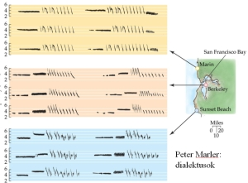
Madárének
Kérdések:
mennyi a tanult és nem tanult információ az énekben?
hogyan tanulja az éneket?
mi az idegi szabályozás?
hogyan alakult ki az evolúció során?
mi a funkciója?

Slide 24
Kettlewell kísérlete: lepkéket ragasztott világos és
sötét fatörzsekre. A háttér hatása jelentős volt a
predációra.
A valóságban a lepke tudja, hol érdemes lepihenni.
Fatörzs: ritka, ágtövek: gyakori
Adaptív?
Kísérlet: fa törzsére illetve ágtövekre helyeztek ki
lepkéket és mérték a predációs nyomást.

Slide 25
